Slide 1



PHÒNG GIÁO DỤC VÀ ĐÀO TẠO TP. QUY NHƠN
TRƯỜNG TIỂU HỌC QUANG TRUNG
Chào mừng quý thầy cô về dự giờ
Môn Tiếng Việt (Đọc)
Lớp 3A
………………….
…………………..

Slide 2

Thứ sáu ngày 01 tháng 03 năm 2024
Tiếng Việt
Khởi động

Slide 3


Slide 4

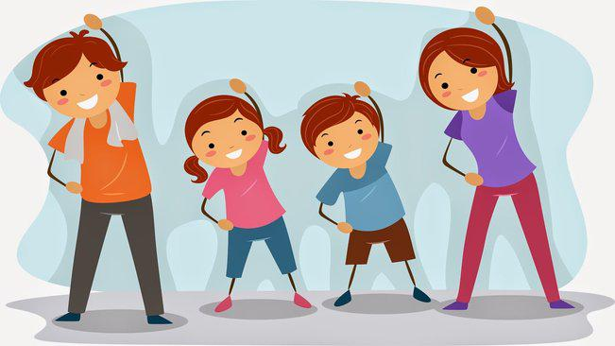
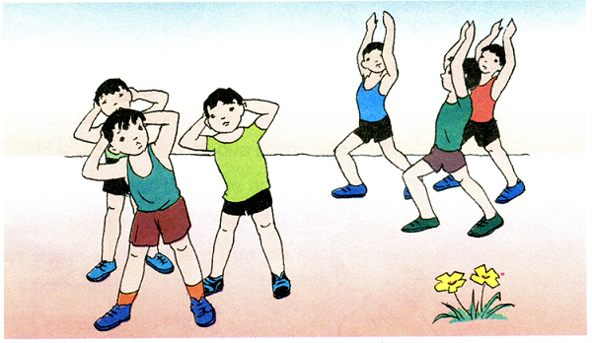
Qua bài hát, tác giả muốn khuyên chúng ta điều gì?

Slide 5

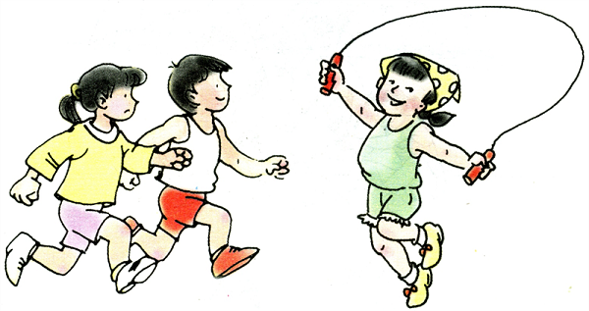
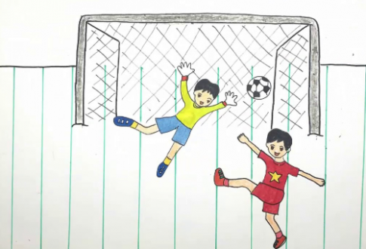
Các em cảm thấy thế nào sau khi tham gia hoạt động thể thao?

Slide 6

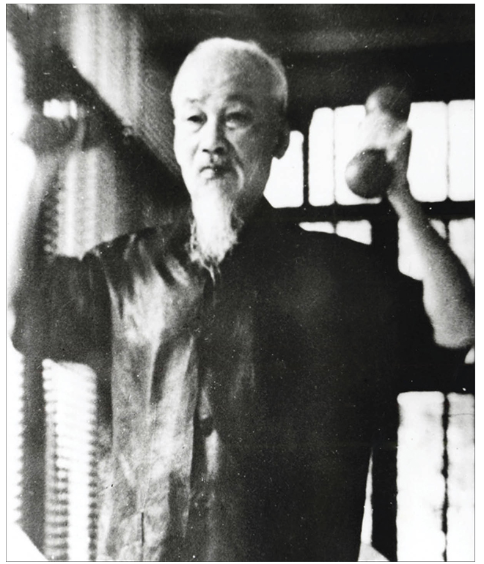
Bức tranh vẽ hình ảnh gì?

Slide 7

Thứ sáu ngày 01 tháng 03 năm 2024
Tiếng Việt
Lời kêu gọi toàn dân tập thể dục
Đọc:
Hồ Chí Minh

Slide 8

Luyện đọc

Slide 9

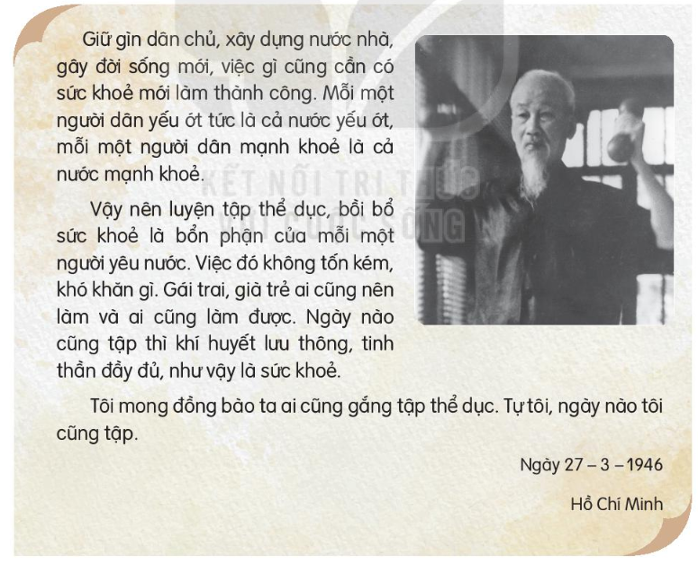

Slide 10

1
2
3

Slide 11
Thứ sáu ngày 01 tháng 03 năm 2024
Tiếng Việt
Lời kêu gọi toàn dân tập thể dục
Đọc:
Hồ Chí Minh
Luyện đọc
Tìm hiểu bài
sức khỏe,
khí huyết
lưu thông,
giữ gìn

Slide 12
Thứ sáu ngày 01 tháng 03 năm 2024
Tiếng Việt
Lời kêu gọi toàn dân tập thể dục
Đọc:
Hồ Chí Minh
Luyện đọc
Tìm hiểu bài
sức khỏe,
khí huyết
lưu thông,
giữ gìn

Slide 13
Thứ sáu ngày 01 tháng 03 năm 2024
Tiếng Việt
Lời kêu gọi toàn dân tập thể dục
Đọc:
Hồ Chí Minh
Luyện đọc
Tìm hiểu bài
sức khỏe,
khí huyết
lưu thông,
giữ gìn

Slide 14
Thứ sáu ngày 01 tháng 03 năm 2024
Tiếng Việt
Lời kêu gọi toàn dân tập thể dục
Đọc:
Hồ Chí Minh
Luyện đọc
Tìm hiểu bài
sức khỏe,
khí huyết
lưu thông,
giữ gìn

Slide 15
Thứ sáu ngày 01 tháng 03 năm 2024
Tiếng Việt
Lời kêu gọi toàn dân tập thể dục
Đọc:
Hồ Chí Minh
Luyện đọc
Tìm hiểu bài
sức khỏe,
khí huyết
lưu thông,
giữ gìn

Slide 16
Thứ sáu ngày 01 tháng 03 năm 2024
Tiếng Việt
Lời kêu gọi toàn dân tập thể dục
Đọc:
Hồ Chí Minh
Luyện đọc
Tìm hiểu bài
sức khỏe,
khí huyết
lưu thông,
giữ gìn
Mỗi một người dân yếu ớt tức là cả nước yếu ớt, mỗi một người dân mạnh khỏe là cả nước mạnh khỏe.

Slide 17
Thứ sáu ngày 01 tháng 03 năm 2024
Tiếng Việt
Lời kêu gọi toàn dân tập thể dục
Đọc:
Hồ Chí Minh
Luyện đọc
Tìm hiểu bài
sức khỏe,
khí huyết
lưu thông,
giữ gìn
Mỗi một người dân yếu ớt/ tức là cả nước yếu ớt,/ mỗi một người dân mạnh khỏe/ là cả nước mạnh khỏe.//

Slide 18
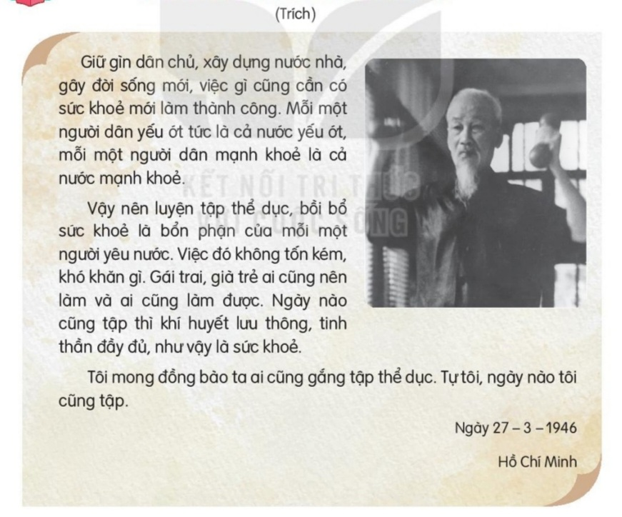

Slide 19
Thứ sáu ngày 01 tháng 03 năm 2024
Tiếng Việt
Lời kêu gọi toàn dân tập thể dục
Đọc:
Hồ Chí Minh
Luyện đọc
Tìm hiểu bài
sức khỏe,
khí huyết
dân chủ
khí huyết
lưu thông,
giữ gìn
bồi bổ
lưu thông
Mỗi một người dân yếu ớt/ tức là cả nước yếu ớt,/ mỗi một người dân mạnh khỏe/ là cả nước mạnh khỏe.//
bổn phận

Slide 20
Tìm hiểu bài

Slide 22
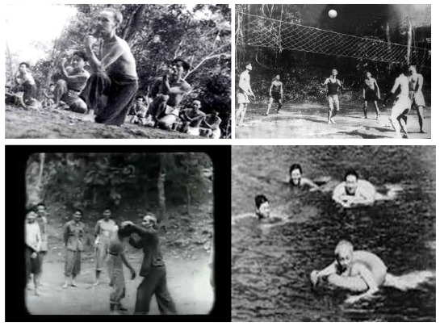
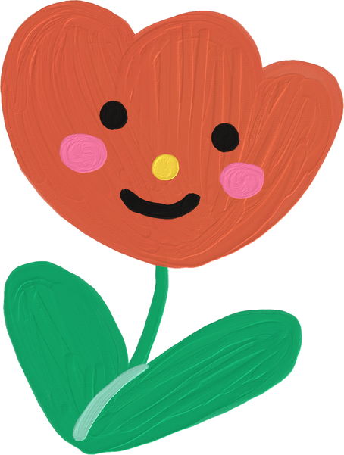
Câu 1: Bác Hồ đã khẳng định sức khỏe cần thiết thế nào trong xây dựng và bảo vệ đất nước?
.
=> Giữ gìn dân chủ, xây dựng nước nhà, gây đời sống mới, việc gì cũng cần có sức khỏe mới thành công. Mỗi một người dân yếu ớt tức là cả nước yếu ớt, mỗi một người dân mạnh khỏe là cả nước mạnh khỏe.

Slide 23
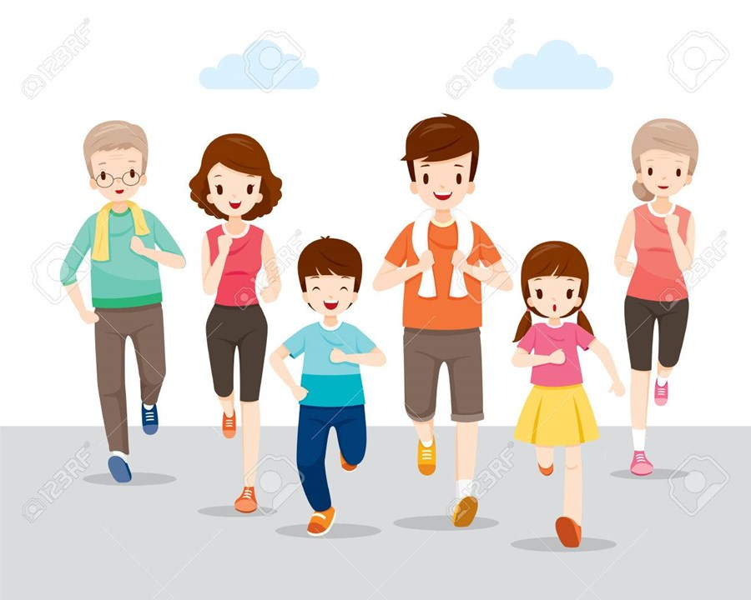
Câu 2: Để có sức khỏe, mỗi người dân cần làm gì?
Thảo luận nhóm đôi
TG: 1p
+ Để có sức khỏe, mỗi người dân cần tập thể dục hằng ngày.
+ Để nâng cao sức khỏe, cần tập luyện thể dục đều đặn, thường xuyên.
+ Ăn uống đầy đủ, làm việc và nghỉ ngơi đúng giờ...
.

Slide 24
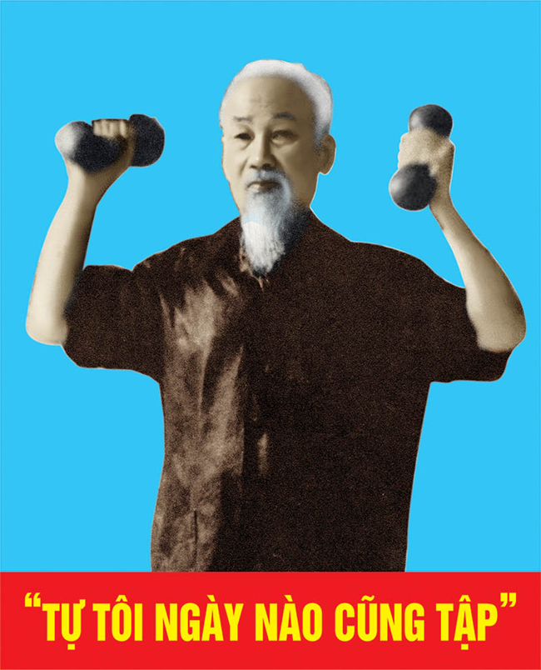

Câu 3: Câu nào trong bài cho thấy tấm gương tập thể dục của Bác?
.
=> Tự tôi, ngày nào tôi cũng tập.

Slide 25

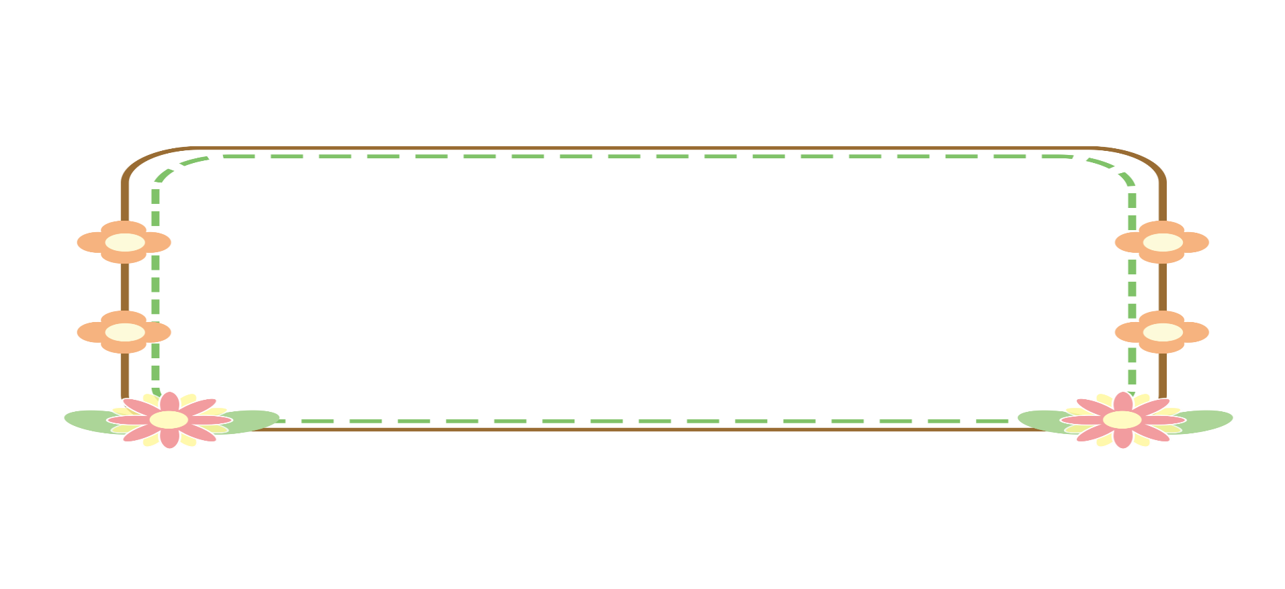
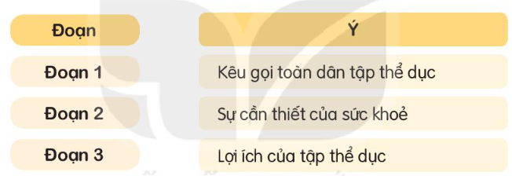
Thảo luận nhóm đôi
TG: 2p
Câu 4: Tìm ý tương ứng với mỗi đoạn trong bài.

Slide 26
Thứ sáu ngày 01 tháng 03 năm 2024
Tiếng Việt
Lời kêu gọi toàn dân tập thể dục
Đọc:
Hồ Chí Minh
Nội dung
=> Muốn xây dựng đất nước giàu mạnh thì mỗi người dân cần phải mạnh khỏe. Tập thể dục là cách nâng cao sức khỏe.

Slide 27
Vận dụng - Trải nghiệm

Slide 28
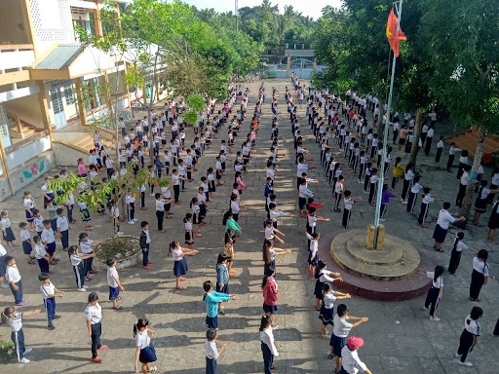
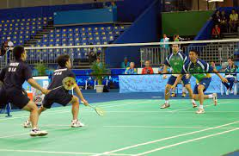
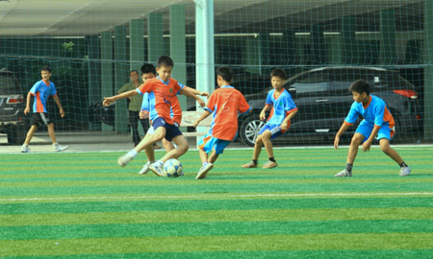
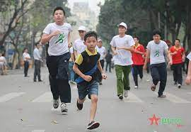
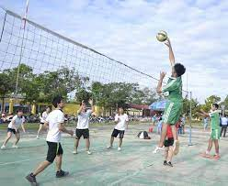
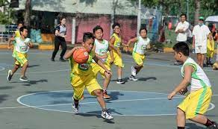

Slide 29
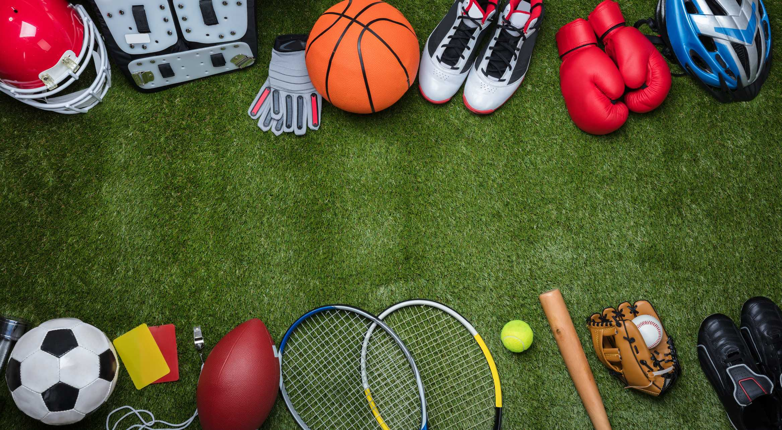
Em đã tham gia những hoạt động thể thao nào?

Slide 30
Thứ sáu ngày 01 tháng 03 năm 2024
Tiếng Việt
Đọc:
Lời kêu gọi toàn dân tập thể dục
Hồ Chí Minh
Luyện đọc
Tìm hiểu bài

Slide 31



Giờ học đến đây đã kết thúc.
Kính chúc quý thầy cô giáo mạnh khỏe!
Chúc các em chăm ngoan, học giỏi!

